Slide 1
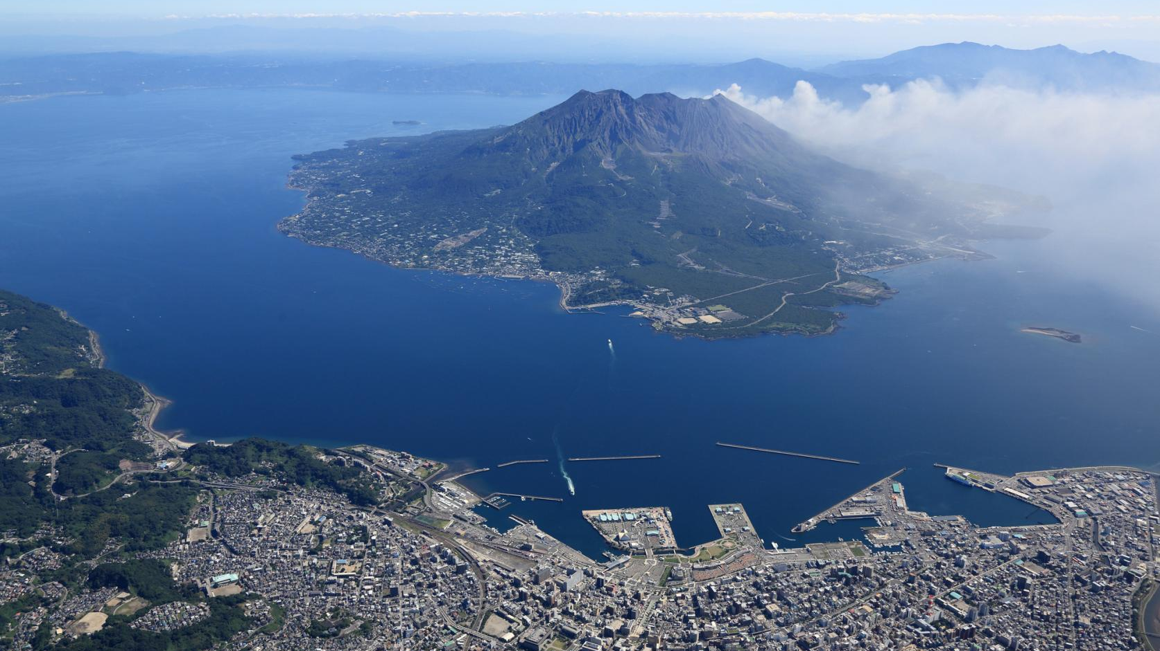
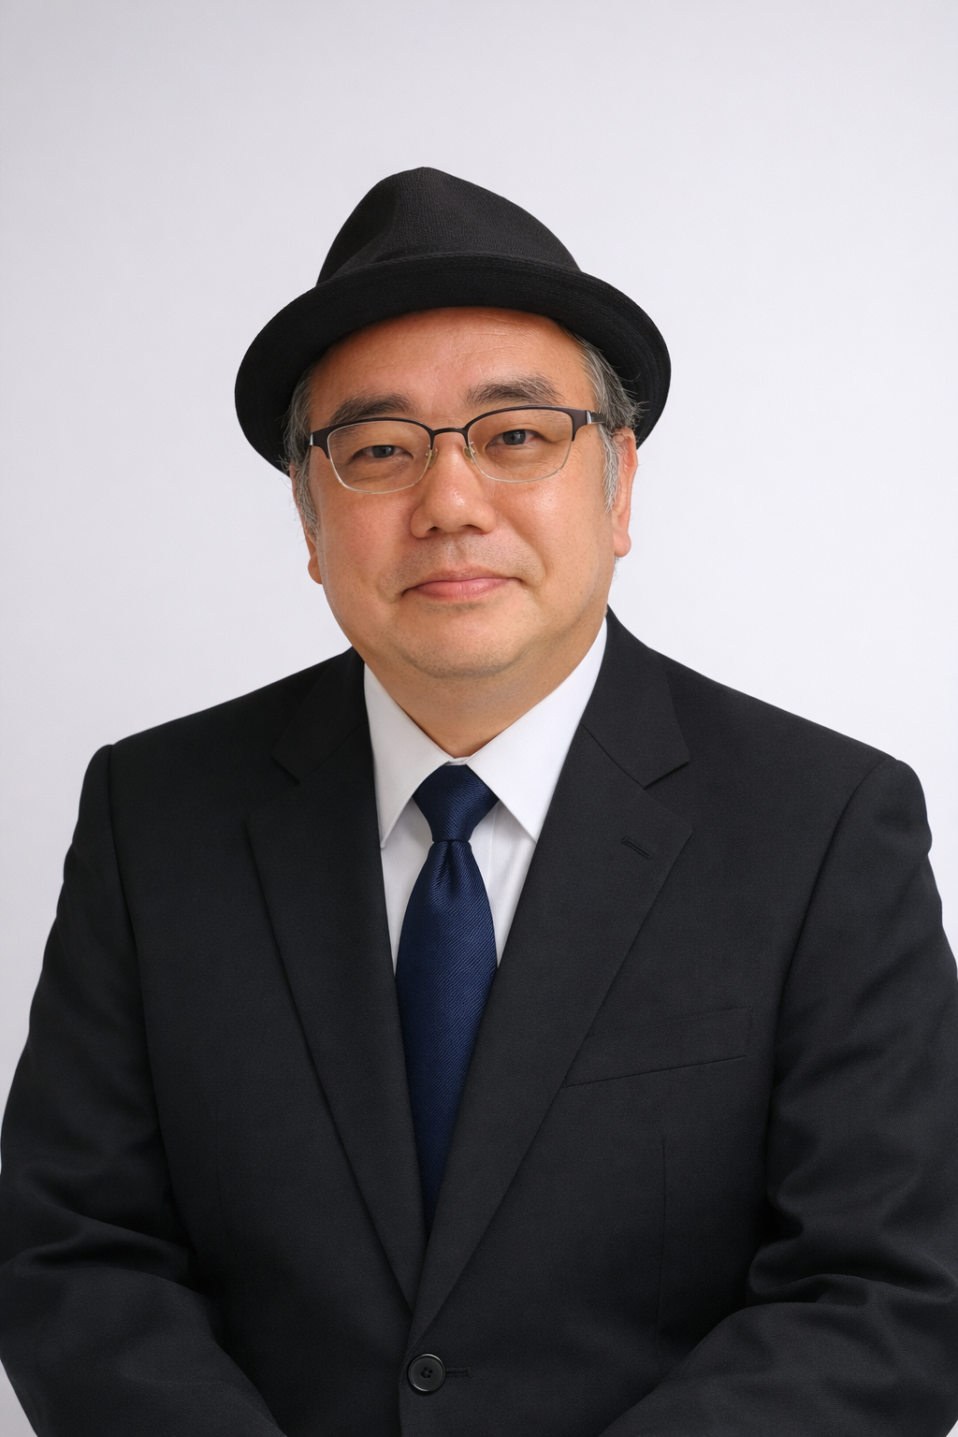

自己紹介と、地元・鹿児島の紹介
善福 徳行
（ゼンプク ノリユキ）
関西大学MONOラボ ／ 2026年11月3日
01 / 10
Notes:
冒頭例：善福徳行です。今日は、これまでの仕事と趣味、そして地元・鹿児島を紹介します。所属部署と発表日を記入してください。氏名・職種は会話内の情報を使用。
参考：https://zenpuku-life-4946.com/
テンプレートの使い方：角括弧の欄をご自身の情報へ変更。写真欄は削除して「挿入＞画像」で写真を配置。発表前に記入例を確認。
表紙写真：鹿児島県観光サイト「鹿児島で楽しむ絶景釣り体験」 https://www.kagoshima-kankou.com/feature/fishing
写真URL：https://www.kagoshima-kankou.com/storage/special_feature_paragraphs/7508/responsive_images/Q4LqPzc0aRIacXOxELNHkYRgrBdDkEpjvXJ2ud9Z__1673_1115.jpg
帯：藍色の織物をイメージしたAI生成のオリジナルデザイン。大島紬の実物柄の再現ではありません。

Slide 2
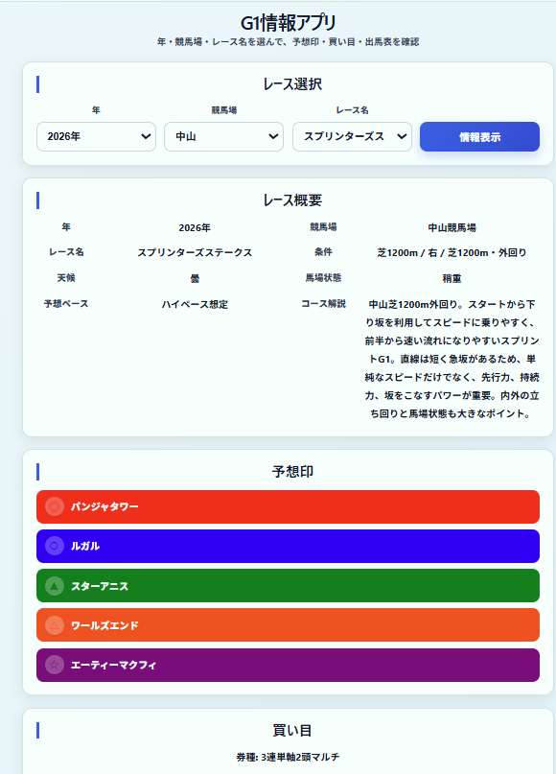
Mediax
これまでの仕事と、今取り組んでいること
これまでの仕事
システムの運用・保守、SE業務
自治体の情報システム業務を経験
現在の関心
PythonやAIを使ったアプリ開発、バイブコーディング
仕事や制作アプリの写真
これからの目標
MONOラボを中心にAIを駆使して得意なプログラミングを使いながら業務改善、効率化を行い会社に貢献します。
URL:https://g1-app.vercel.app/
02 / 10
Notes:
仕事の経験は会話で提供された情報。順番・在籍期間・担当範囲はご自身で確認してください。制作アプリの画面を入れると、取り組みが伝わりやすくなります。
参考：https://zenpuku-life-4946.com/
テンプレートの使い方：角括弧の欄をご自身の情報へ変更。写真欄は削除して「挿入＞画像」で写真を配置。発表前に記入例を確認。

Slide 3
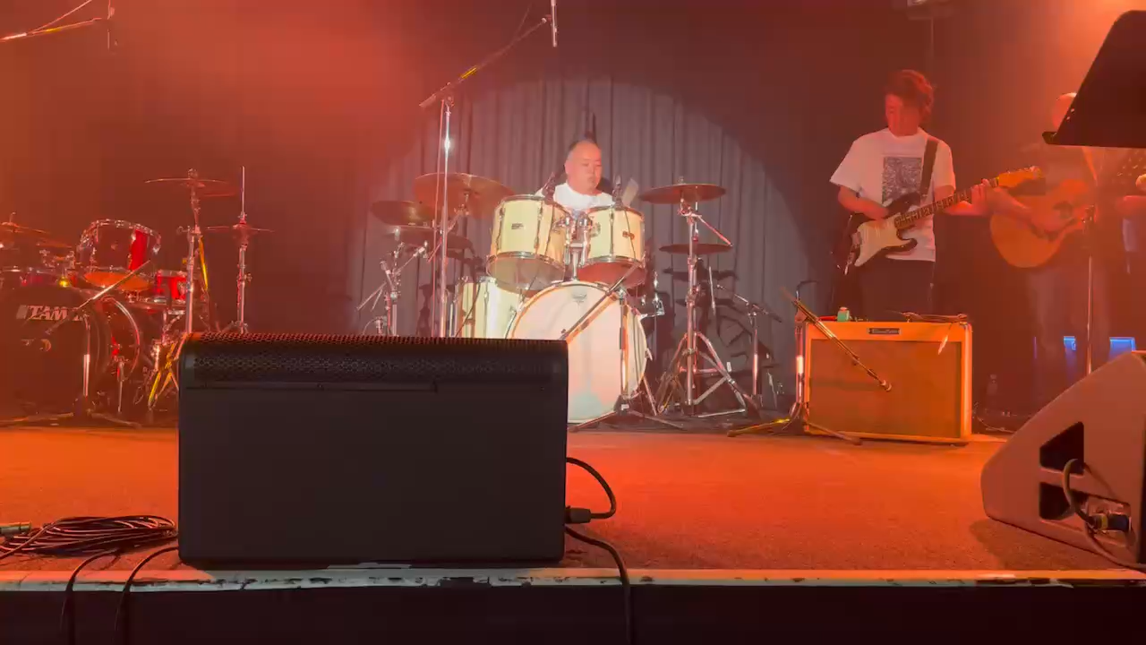
Mediax
休日はドラムとゴルフと観光を楽しんでいます
ドラム
レッスンと自宅練習を継続
ゴルフ
100切りを目標にしています。練習はたまに
ドラム演奏・練習中の写真
神社・仏閣巡り
神社参拝、仏像巡りが好きです。
気軽に声をかけてください
音楽や地元の話が、会話のきっかけにでもいいです。
03 / 10
Notes:
ドラムとブログは本人ブログのカテゴリおよび会話の情報を参照。好きな曲や最近の練習を短く話してください。Instagramの投稿本文・画像は取得できていません。
参考：https://zenpuku-life-4946.com/
https://www.instagram.com/zentoku_n/
テンプレートの使い方：角括弧の欄をご自身の情報へ変更。写真欄は削除して「挿入＞画像」で写真を配置。発表前に記入例を確認。

Slide 4
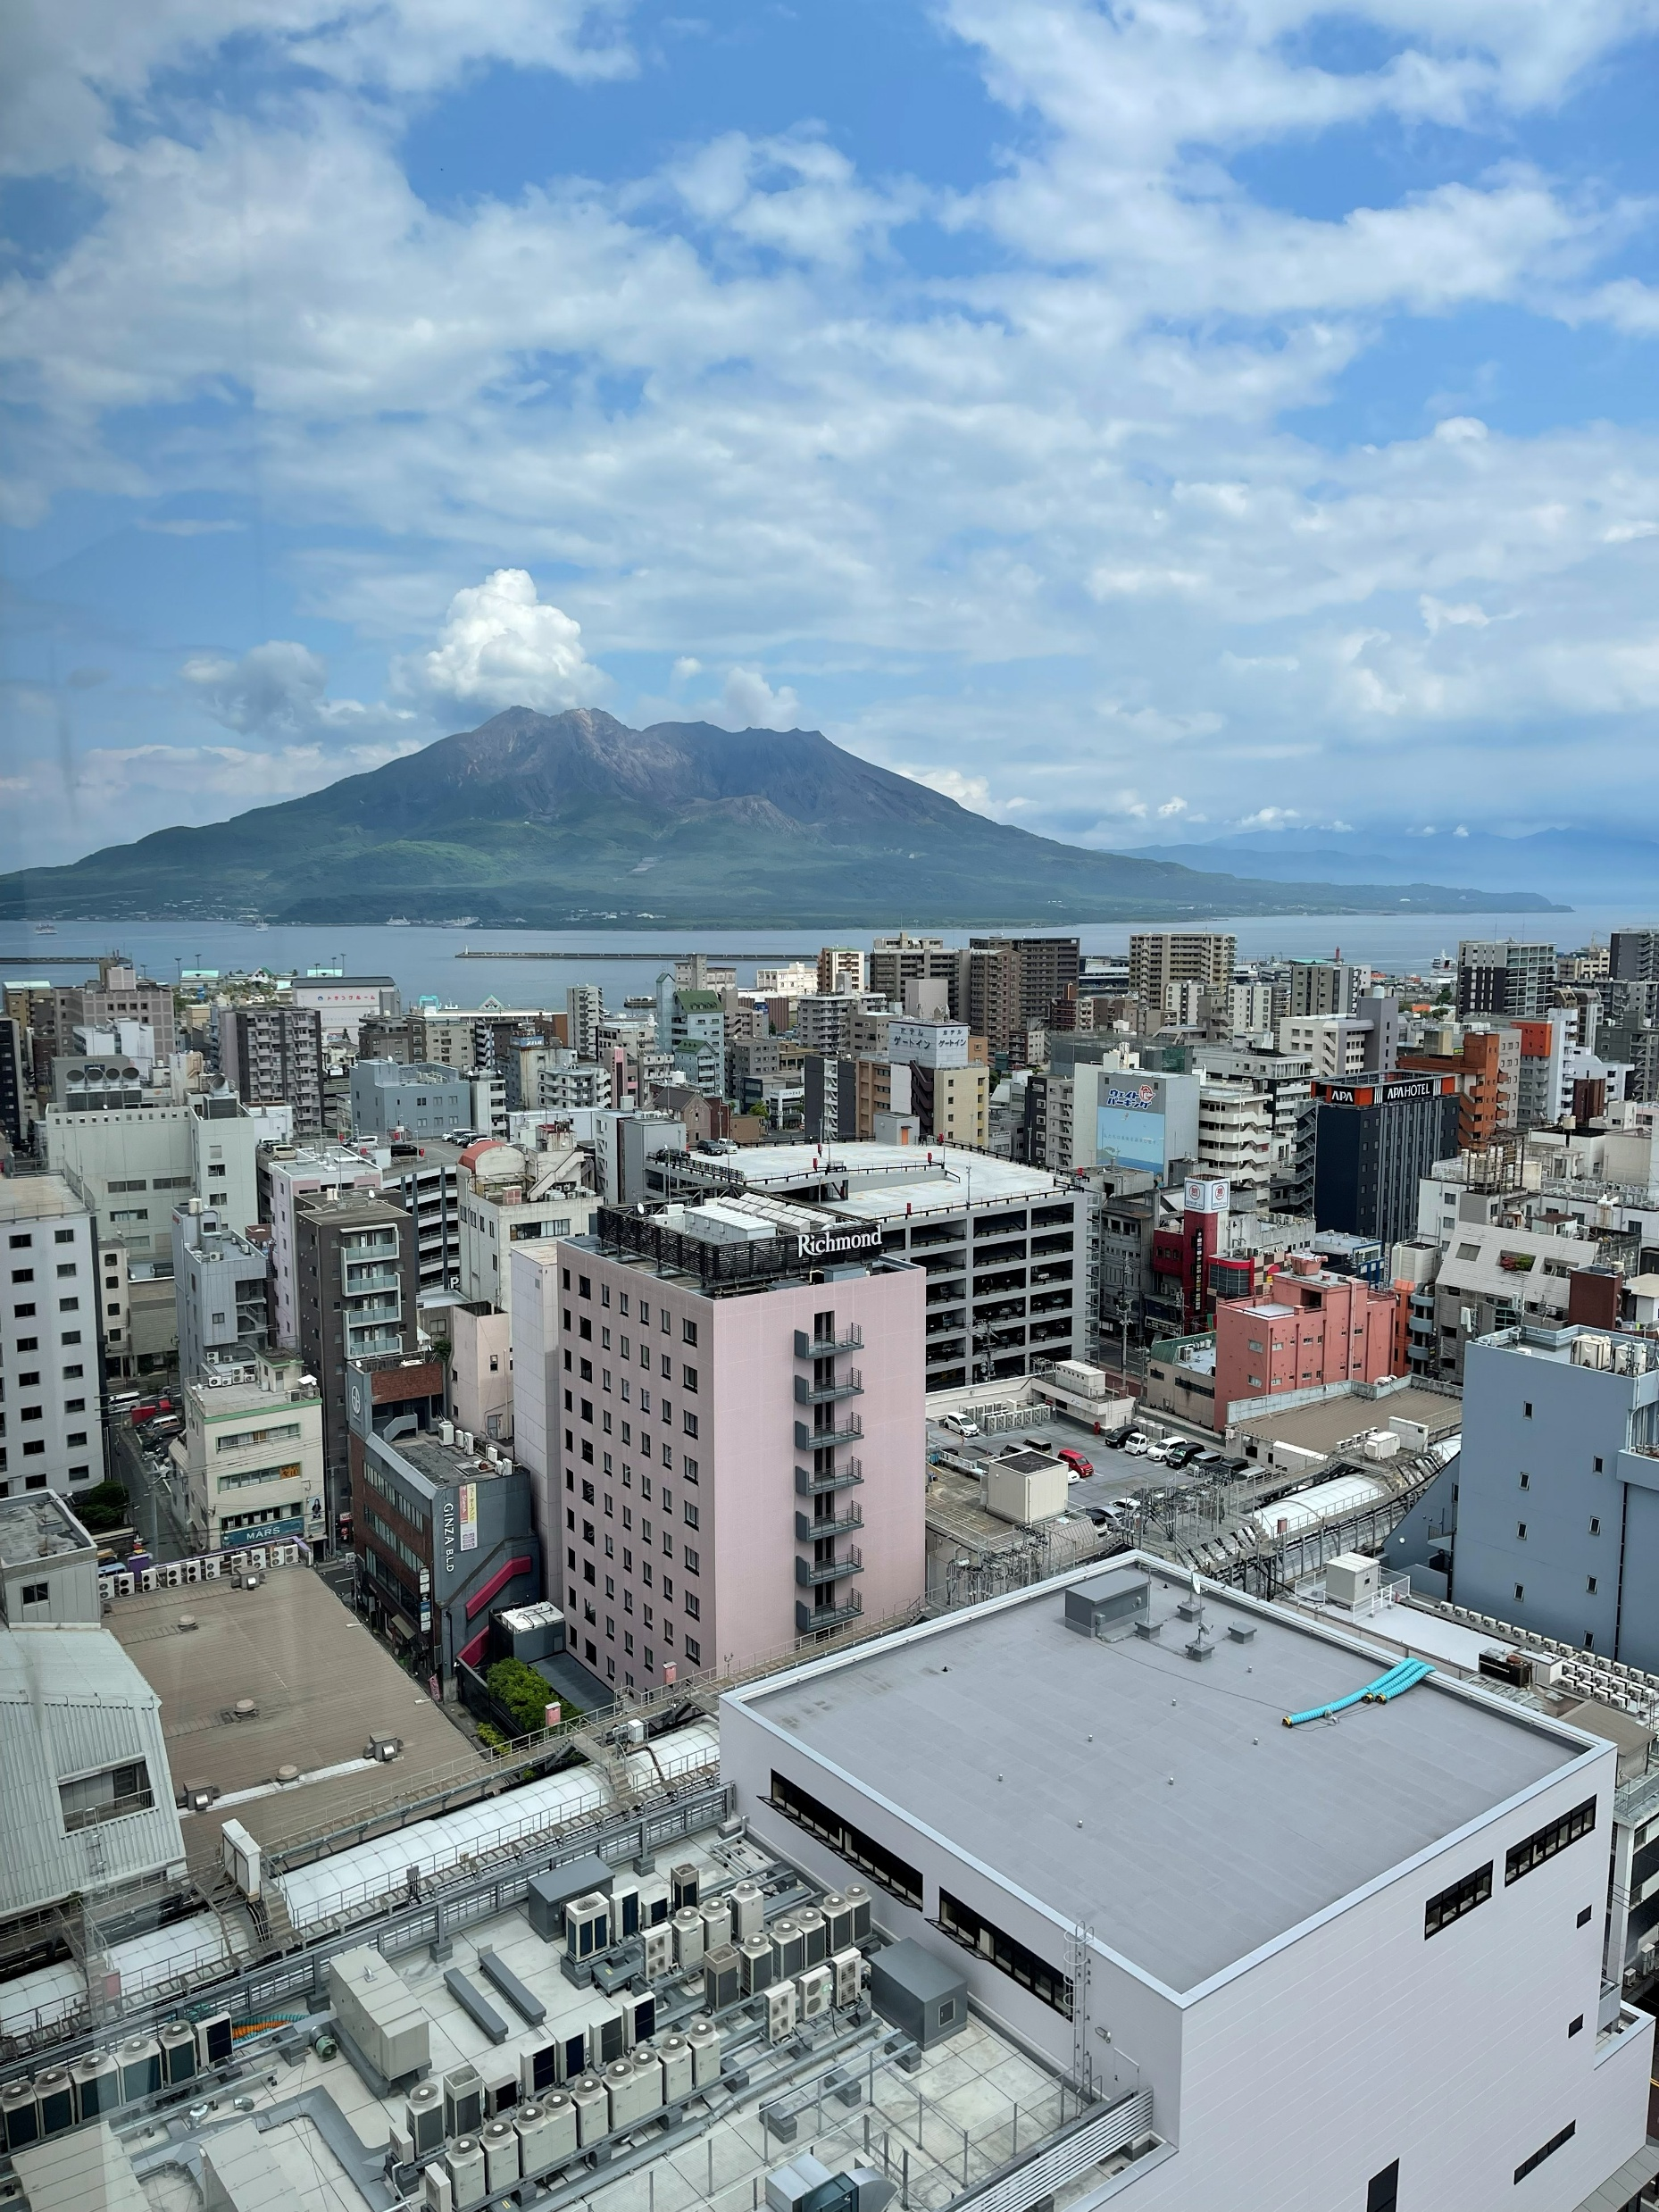
Mediax
私の地元、鹿児島
九州の南にある県
鹿児島市の街並みと桜島
楽しみ方はいろいろ
風景、地元の味（黒豚、黒牛、黒薩摩鳥）、温泉、街歩き
今日は身近な鹿児島をご紹介
鹿児島市を中心に、県内の魅力も
04 / 10
Notes:
鹿児島県全体と鹿児島市を区別して説明してください。地図を使う場合は正確な地図画像を挿入。
参考：https://www.kagoshima-kankou.com/
テンプレートの使い方：角括弧の欄をご自身の情報へ変更。写真欄は削除して「挿入＞画像」で写真を配置。発表前に記入例を確認。

Slide 5

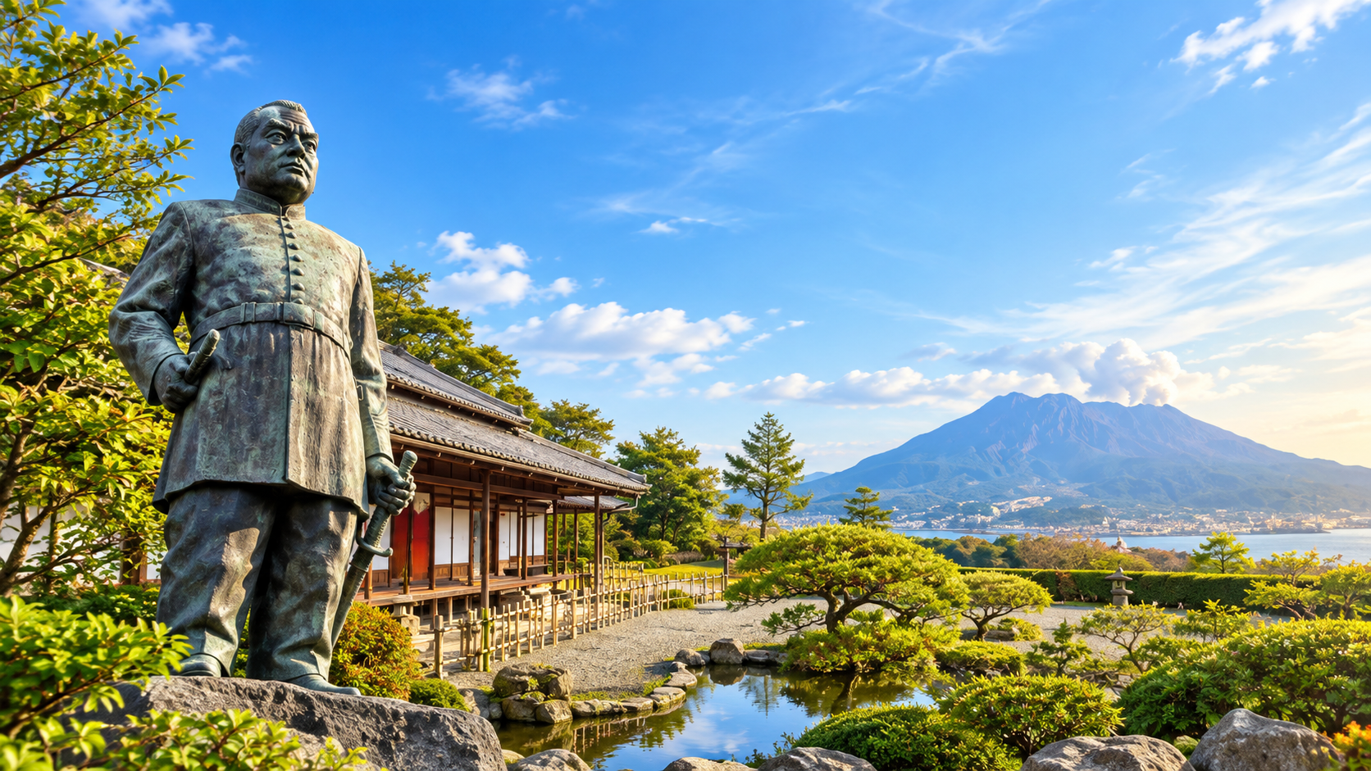
Mediax
西郷隆盛と明治遺産
鹿児島のシンボル
なんといっても西郷隆盛。鹿児島では大久保さんより
西郷さんをとても慕っています。
没後150年で鹿児島盛り上がって
ます！！
磯庭園から楽しめる景色
磯庭園は島津家の別邸です。
桜島と海が見える風景
磯庭園は世界文化遺産です。
この一帯を含めユネスコの世界文化遺産
になっています。
05 / 10
Notes:
桜島が活火山であることは鹿児島県公式観光サイトで確認。思い出・灰の話はご自身の実体験だけを補ってください。
参考：https://www.kagoshima-kankou.com/guide
テンプレートの使い方：角括弧の欄をご自身の情報へ変更。写真欄は削除して「挿入＞画像」で写真を配置。発表前に記入例を確認。

Slide 6
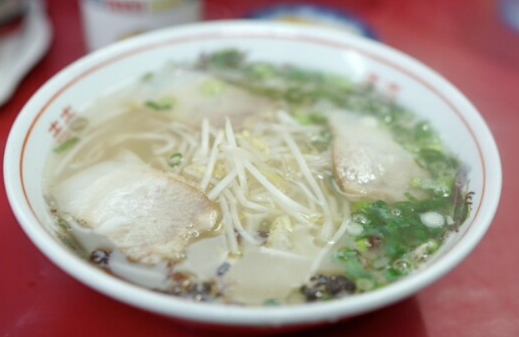
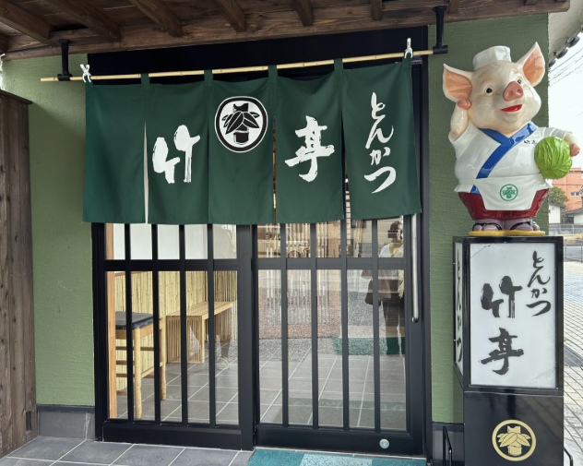
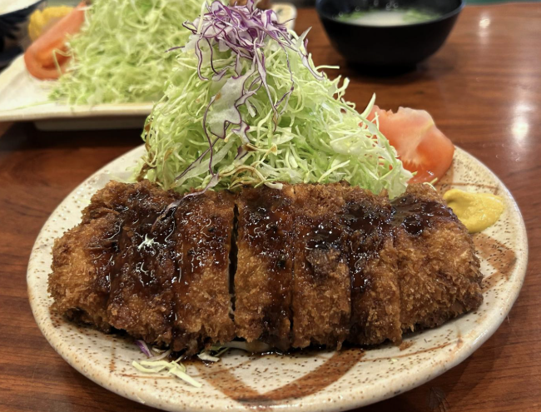
Mediax
鹿児島で味わいたい、地元の食
黒豚・さつま揚げ
鹿児島を紹介する定番の味
ラーメンや甘いものも
お酒飲んだ後の天文館のり一の
ラーメンがすきです。かるかんも好き
私の一押し
鹿児島人の中で一番美味しい
とされるとんかつ屋竹亭
06 / 10
Notes:
黒豚などの紹介は県公式観光サイトのグルメ案内を参考。店名・感想はご自身で記入。価格や営業時間は変わるためテンプレートには掲載していません。
参考：https://www.kagoshima-kankou.com/
https://zenpuku-life-4946.com/
テンプレートの使い方：角括弧の欄をご自身の情報へ変更。写真欄は削除して「挿入＞画像」で写真を配置。発表前に記入例を確認。

Slide 7
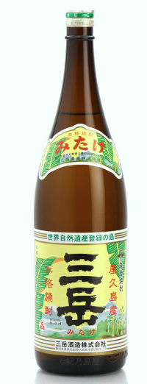
Mediax
焼酎も、鹿児島の文化のひとつ
鹿児島と焼酎
地元の食とあわせて紹介したい文化。
鹿児島で酒と言えば芋焼酎です。
楽しみ方の話題
地元の人は、お湯割りで飲みます。
私は水割りが好きです。
紹介したい一本
三岳です。屋久島の焼酎です。
あっさりして飲みやすいと思います。
血糖値高い人も芋焼酎はおすすめです。
07 / 10
Notes:
県公式観光サイトの焼酎文化紹介を参考。ご自身が飲まない場合は銘柄欄を「地元で見かける焼酎」に変更してください。飲酒習慣は推測していません。
参考：https://www.kagoshima-kankou.com/
テンプレートの使い方：角括弧の欄をご自身の情報へ変更。写真欄は削除して「挿入＞画像」で写真を配置。発表前に記入例を確認。

Slide 8
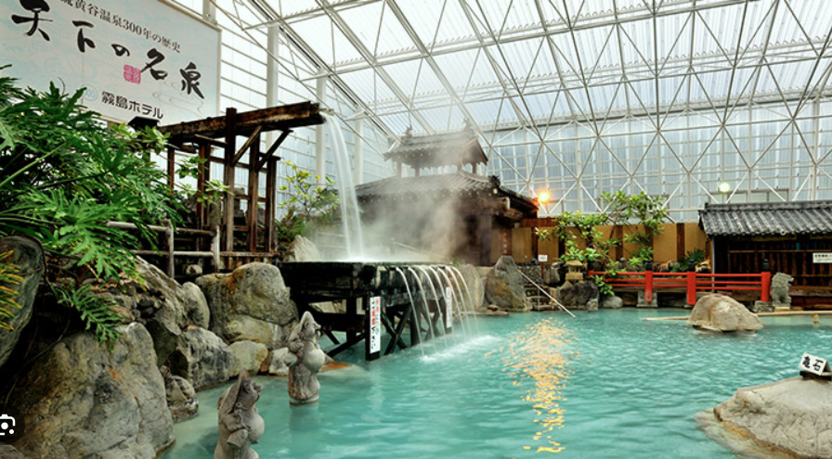
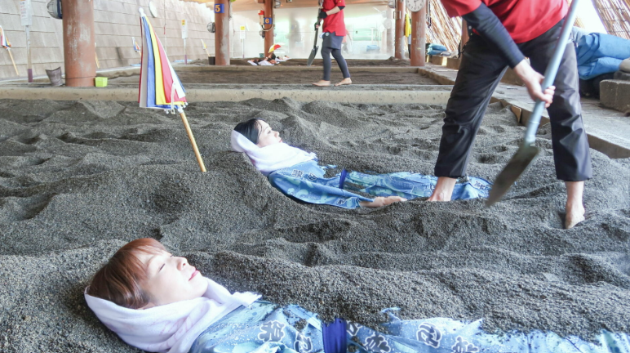
Mediax
温泉で楽しむ、鹿児島の休日
霧島の温泉
山の風景と一緒に楽しむ
指宿の砂むし温泉
鹿児島らしい温泉体験
私のおすすめ
地元民が行く銭湯がおすすめです。500円前後で
高級旅館の大浴場のような施設やスパワールドのような施設が各町に多数あります。巡るのが楽しいです。
08 / 10
Notes:
霧島温泉と指宿の砂むし温泉は県公式観光案内を参考。温泉体験の感想はご自身で補ってください。
参考：https://www.kagoshima-kankou.com/guide?rtc%5B0%5D=32
テンプレートの使い方：角括弧の欄をご自身の情報へ変更。写真欄は削除して「挿入＞画像」で写真を配置。発表前に記入例を確認。

Slide 9
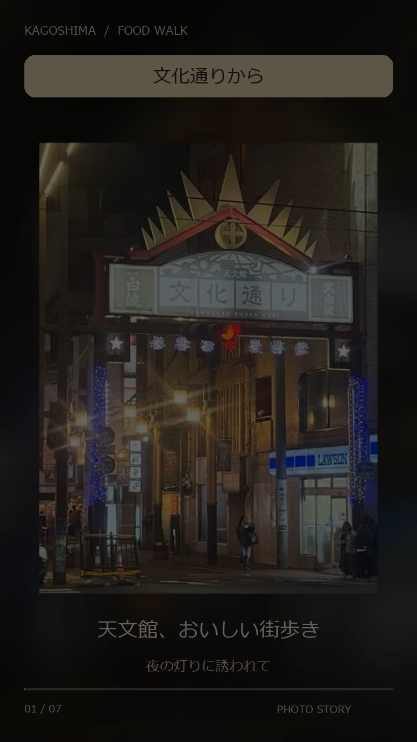
Mediax
天文館で、街歩きと喫茶店めぐり
街歩きの楽しみ
食事をしながら、地元の空気を感じる
ブログでも紹介
天文館の喫茶店「喫茶マノン」
おすすめの過ごし方
白熊はおすすめ。天文館から山形屋（百貨店）へ
ぶらぶら散歩するのが好きです。
09 / 10
Notes:
ブログのライムライト訪問記事を参考。店の営業状況は本テンプレートでは断定していません。紹介写真と個人的な感想を補ってください。
参考：https://zenpuku-life-4946.com/2026/06/17/tenmonkan-limelight-coffee/
テンプレートの使い方：角括弧の欄をご自身の情報へ変更。写真欄は削除して「挿入＞画像」で写真を配置。発表前に記入例を確認。

Slide 10
Mediax
鹿児島へ来たら、こんな一日はいかがですか
午前 桜島の風景を楽しむもしくはフェリーに乗って行ってみる
昼 鹿児島の料理を味わう
午後 街歩きと喫茶店、または温泉へ
よろしくお願いします。鹿児島の話も、ぜひ！
10 / 10
Notes:
この一日は提案用の記入例です。移動手段や滞在時間に応じて調整してください。最後に質問を受け、仕事や趣味の話につなげます。
参考：https://zenpuku-life-4946.com/
https://www.instagram.com/zentoku_n/
テンプレートの使い方：角括弧の欄をご自身の情報へ変更。写真欄は削除して「挿入＞画像」で写真を配置。発表前に記入例を確認。

